Slide 1
AUTISMO
INTERAZIONI E SINERGIE
Notes:
Licei « Tommaso Campanella» Belvedere M.mo (CS)

Slide 2
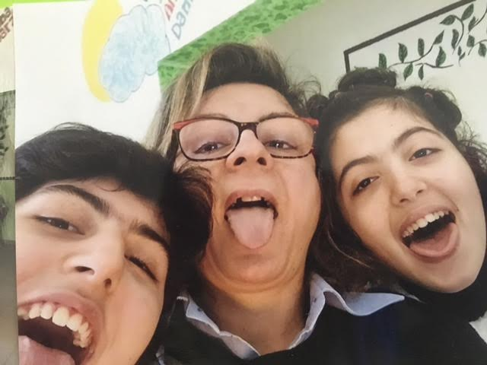
DAL 2010
I LICEI DI BELVEDERE SPERIMENTANO IL DIPARTIMENTO DI DIDATTICA DIFFERENZIATA
DIPARTIMENTO DI DIDATTICA DIFFERENZIATA
Notes:
Licei « Tommaso Campanella» di Belvedere M.mo

Slide 3
AUTISM SOCIETY OF AMERICA
“L’autismo è una disabilità che ostacola severamente lo sviluppo nel corso della vita e che appare nei primi 3 anni. Risultato di un disordine neurologico che danneggia il funzionamento cerebrale, l’autismo e i suoi sintomi compaiono su circa 15 casi su 10.000 nascite. Esso è 4 volte più comune nei maschi. È stato riscontrato in tutto il mondo e di qualunque provenienza razziale, etnica e sociale.”

Slide 4
CARATTERISTICHE CLINICHE DELL’AUTISMO
Compromissione dell’interazione sociale;
Alterazione della comunicazione verbale e non verbale;
Repertorio di attività ed interessi ristretti e stereotipati;
Insorgenza precoce (prima dei 3-5 anni).
Notes:
Licei « Tommaso Campanella» di Belvedere M.mo

Slide 5
Il riservato Il passivo L’attivo ma bizzarro

Slide 6
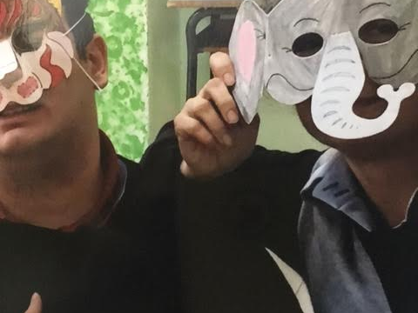
MOMENTI DI INTEGRAZIONE
Notes:
Licei « Tommaso Campanella» di Belvedere M.mo

Slide 7
Trattamento dell’autismo a scuola
PRINCIPI STANDARD DELL’INTERVENTO:
intensivo e precoce;
uso di protocolli strutturati nel tempo, nello spazio e nel materiale di gioco;
stimoli semplificati e prevedibili;
coinvolgimento dei genitori;
ricerca di un modello di intervento clinico-pedagogico personalizzato che permetta di sviluppare le capacità ;
intervento orientato verso la cura della persona e non della malattia;
integrazione scolastica come presupposto dell’integrazione sociale
(L. Schreibman: J of Autism and Developmental Disorders 2000)
Notes:
Licei « Tommaso Campanella» di Belvedere M.mo

Slide 8
• L’inserimento dei bambini autistici in una classe è molto difficile per le caratteristiche stesse della patologia: difficoltà sociali, di comunicazione, disturbi sensoriali, interessi rigidi. • L’interazione sociale nel gruppo per L’ALUNNO autistico non è un comportamento naturale e può essere fonte di disagio espresso con comportamenti problemaTICI e/o atteggiamenti di ritiro. • Chiedere ad un ALUNNO autistico di partecipare alle attività proposte alla classe pensando di fare integrazione è fondamentalmente sbagliato
Notes:
Licei « Tommaso Campanella» di Belvedere M.mo

Slide 9
TEACCH, Treatment and Education of Autistic and Communication Handicapped Children E' un programma messo a punto dalla Division TEACCH di Schopler che ha come scopo quello di migliorare la qualità della vita delle persone con autismo. Come strategie di intervento utilizza tecniche che fanno riferimento all'approccio congitivo-comportamentale
I principi guida della TEACCH sono tre:
INDIVIDUALIZZAZIONE . Gli obiettivi del programma sono scelti in base ad una approfondita valutazione individuale.
FLESSIBILITÀ. La modalità e gli strumenti dell'educazione vengono scelti in base ai bisogni di un singolo individuo e si modificano in base al variare delle necessità.
INDIPENDENZA. Non ci si limita all'insegnamento di nuove abilità, ma anche alla facilitazione di un uso indipendente e il più possibile spontaneo delle stesse.
Notes:
Licei « Tommaso Campanella» di Belvedere M.mo

Slide 10
STRATEGIE E STRUMENTI • Orientatori visivi (foto, immagini, oggetti, icone) che facilitino la comunicazione sia ricettiva che espressiva. • Agende visive della giornata. • Check-list di attività da svolgere.
Notes:
Licei « Tommaso Campanella» di Belvedere M.mo

Slide 11
STRUTTURARE IL TEMPO E LO SPAZIO I LUOGHI DI LAVORO E I TEMPI DELLE ATTIVITA’
Notes:
Licei « Tommaso Campanella» di Belvedere M.mo

Slide 12
SCHEMI DI lavoro e diagrammi di flusso

Slide 13
PROGRAMMA A TRE GAMBE • ABILITA’ DI BASE • ATTIVITA’ PRATICHE, AUTONOMIA, ATTIVITA’ DOMESTICHE • INTERSOGGETTIVITA’ E ABILITA’ SOCIALI, COMUNICAZIONE.
Notes:
Licei « Tommaso Campanella» di Belvedere M.mo

Slide 14
SPELL, della National Autistic Society (NAS) E' il metodo di intervento della NAS, che mira al trattamento dell'autismo prendendo in considerazione in modo specifico i deficit caratteristici dell'autismo appartenenti alla famosa triade.
La S, di SPELL, sta per Structure (Struttura): bisogna dare una struttura alla giornata in modo tale che le routine rendano il bambino meno ansioso.
La P sta per Positive (Positivo): il modo di approcciarsi al bambino deve essere positivo e fiducioso in modo tale da aumentare l'autostima del bambino.
La E sta per Empathy (Empatia): i bisogni individuali del bambino devono essere al primo posto per la formulazione del programma differenziato.
La L sta per Low arousal settings (setting di stimoli selezionati): l'ambiente di lavoro deve essere tranquillo e povero di stimoli in modo tale che il bambino non si innervosisca e non si distragga.
La L sta per Links (collegamenti): è di fondamentale importanza la collaborazione con i genitori, le scuole, gli Enti del territorio.
Lo scopo è quello di ridurre le problematiche derivanti dai deficit nelle tre aree interessate dall'autismo (comunicazione, socializzazione, comportamento). Inoltre il metodo SPELL integra le metodologie proprie di diversi approcci per utilizzare quelle più adeguate alle esigenze di ogni singolo bambino.
PS: non c'è stata ancora nessuna valutazione formale del metodo.
Notes:
Licei « Tommaso Campanella» di Belvedere M.mo

Slide 15
Secondo alcuni studiosi molti personaggi famosi di ieri e di oggi mostrerebbero molte caratteristiche della Sindrome di Asperger, come ad esempio l’interesse in un solo campo e problemi nelle relazioni sociali. Tra questi figurano :

Slide 16
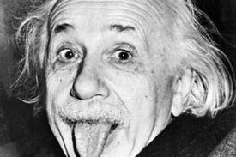
Albert Einstein: fisico e filosofo, la sua grandezza consiste nell’aver mutato per sempre il modello di interpretazione del mondo fisico.

Slide 17
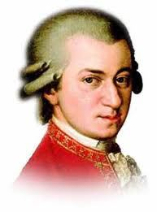
Wolfgang Amadeus Mozart: è stato un compositore, pianista, organista e violinista austriaco, a cui è universalmente riconosciuta la creazione di opere musicali di straordinario valore artistico.

Slide 18
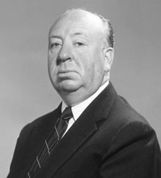
Alfred Joseph Hitchcock: è stato un regista e produttore cinematografico britannico. Per le numerose invenzioni apportate al mezzo cinematografico è considerato una delle personalità più importanti della storia del cinema. È conosciuto, grazie ai suoi capolavori thriller, come «maestro del brivido».

Slide 19
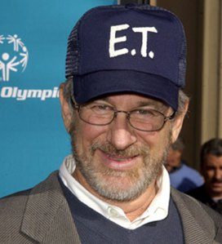
Steven Allan Spielberg: è un regista, sceneggiatore e produttore cinematografico statunitense.

Slide 20
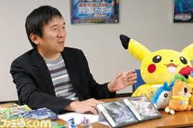
Satoshi Tajiri: è un informatico giapponese. È il creatore della serie di videogiochi Pokémon.

Slide 21
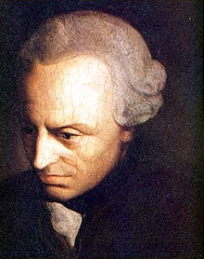
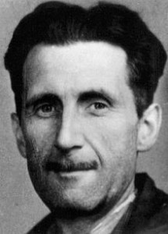
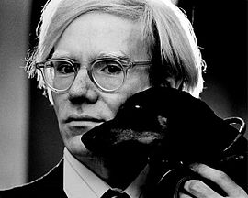
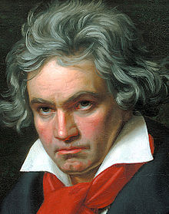
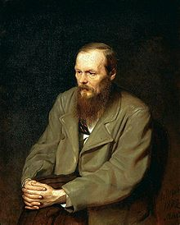
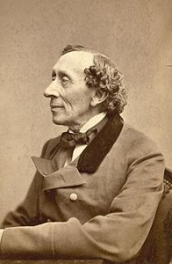
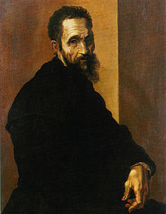
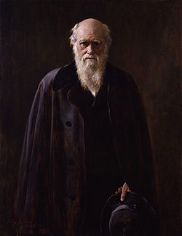
Immanuel Kant George Orwell Andy Warhol Ludwig van Beethoven Fëdor Michajlovič Dostoevskij Hans Christian Andersen Michelangelo Buonarroti, Charles Darwin
Notes:
GRAZIE PER L’ATTENZIONE

